Slide 1
Metoder
Static metoder

Slide 2
Metoder – hvad er det?
En gruppering af erklæringer (statements)
En blok af kode
Kan kaldes igen og igen
Vi bruger dem konstant:
Console.WriteLine()
int.Parse()
Console.ReadLine()
Console Application har en metode – Main()
Metoder placeres uden for metoder, direkte indenfor class

Slide 3
Hvordan afvikles metoder?

Slide 4
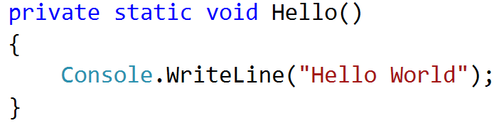
Metodes opbygning
Hoved (signatur)
Krop (hvor al kode skal være)

Slide 5
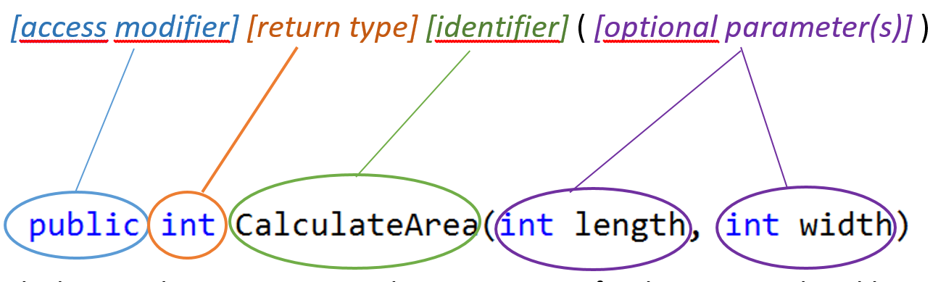
Metode opbygning (forts.)

Slide 6
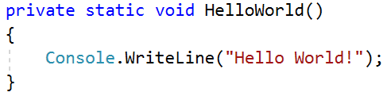
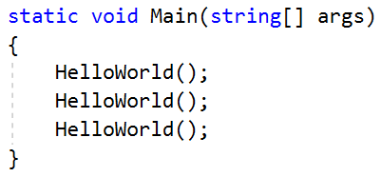
Eksempel på metode (1/3)

Slide 7
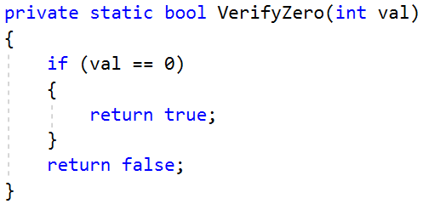
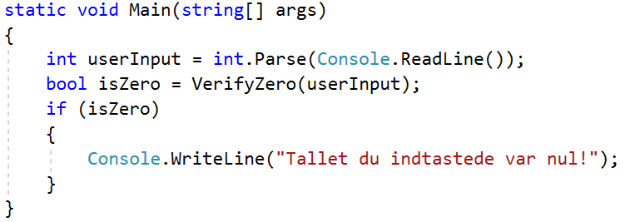
Eksempel på metode (2/3)

Slide 8
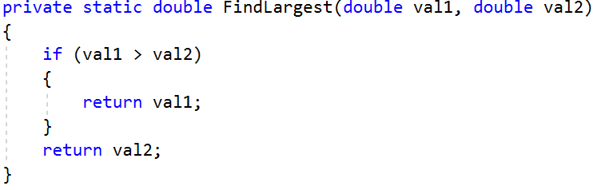
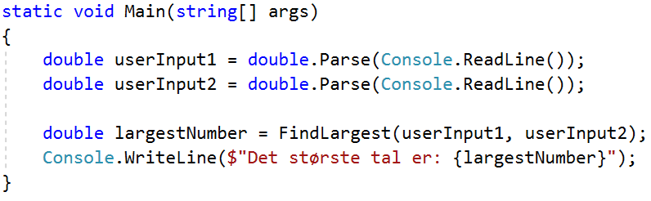
Eksempel på metode (3/3)

